Slide 1
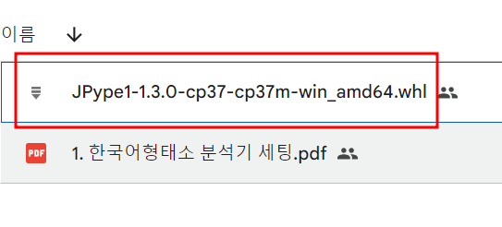
Part0. 코렙에서 했던 형태소 분석을 위한 Konlpy 모듈
사용을 위한 시스템 세팅법
Part0만 해도 됨. 잘 따라하세요. 아주 잘 ~~~~
다운받은 파일은 c:/data/down/ 폴더에 위치
꼭 down 폴더일 필요는 없으나. 따라하기 편리성을 위해서 down 폴더를 만들고 그 위치에
자료를 준비합니다.

Slide 2
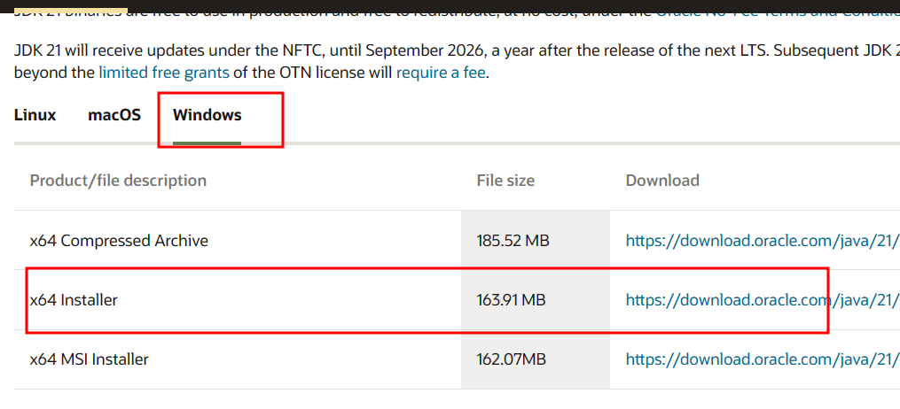
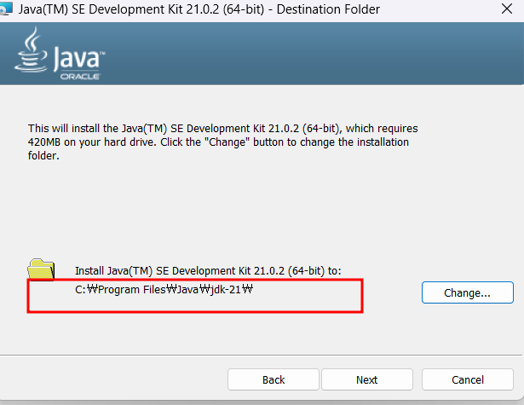
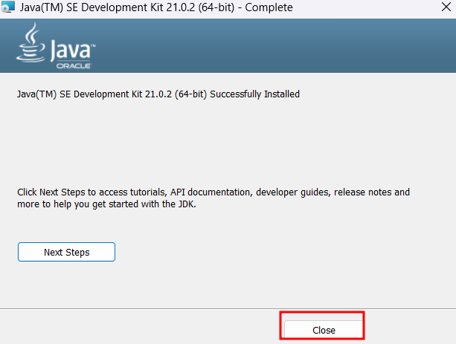
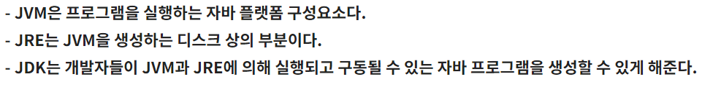
1. Konlpy 모듈에 필요한 Jdk를 다운로드합니다.
(1) 아래 사이트 클릭해서 [윈도우]- 프로그램 다운로드 및 설치 (최신버전 설치함) _ 기존에 jdk 있어도 최신버전설치하고 그 폴더 기억함.
https://www.oracle.com/java/technologies/downloads/#jdk21-windows
1
설치폴더명 꼭 기억
2
X64 installer
한국어 형태소 분석기는 JAVA VM 환경에서 작동하게 개발되어 있음. Java 1. 7 이상의 버전이 필요함.
JDK: 자바 개발 키트(Java Development Kit, JDK)는 자바 애플리케이션을 구축하기 위한 핵심 플랫폼 구성요소다. JDK는 자바 가상 머신(Java Virtual Machine, JVM), 그리고 자바 런타임 환경(Java Runtime Environment, JRE)과 함께 자바 프로그래밍에 사용되는 3대 핵심 기술 패키지 가운데 하나다.
Notes:
JAVA VM 환경에서 작동하게 되어있어서

Slide 3
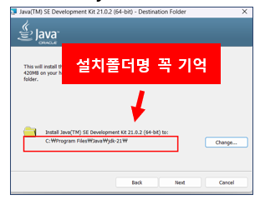

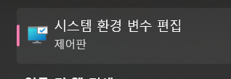
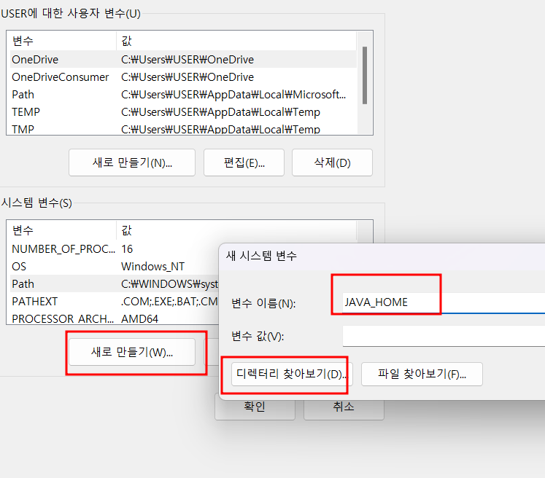
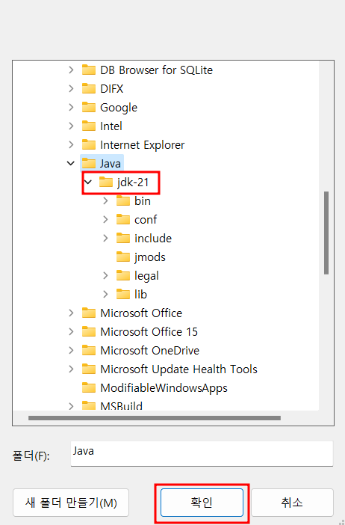
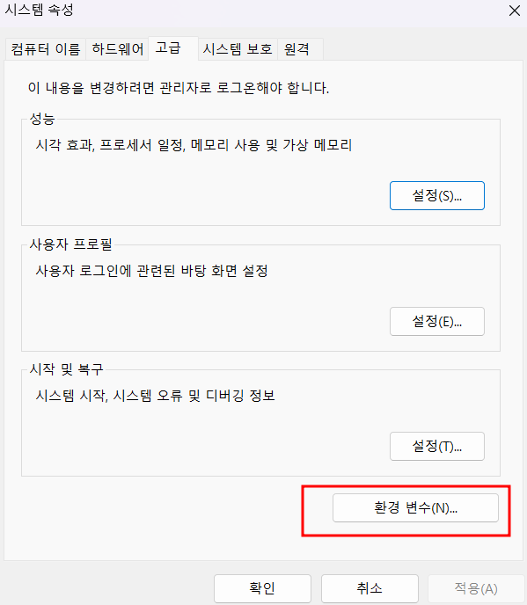
2. 환경변수를 편집합니다.
환경변수란
os입장에서 해당 프로세스를 실행시키기위해 참조하는 변수
Path
path: 운영체제가 어떤 프로세스를 실행시킬때, 그 경로를 찾는데 이용
Path가 시스템에 등록되어 있어야 어떤 폴더에서도 그 파일을 실행시킬수 있음.
(1) 윈도우 검색에서 [시스템 환경 변수 편집]
(3) 시스템변수의 –[1]새로만들기 클릭후 – [2]변수이름은 JAVA_HOME 으로 지정
- [3] 디렉토리 찾아보기 클릭
(4) 설치폴더 명 선택-확인
(2) 고급탭-환경변수 클릭
1
１
고급
환경변수
１
２
2
３
2

Slide 4
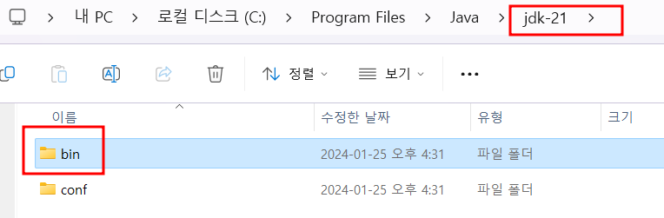
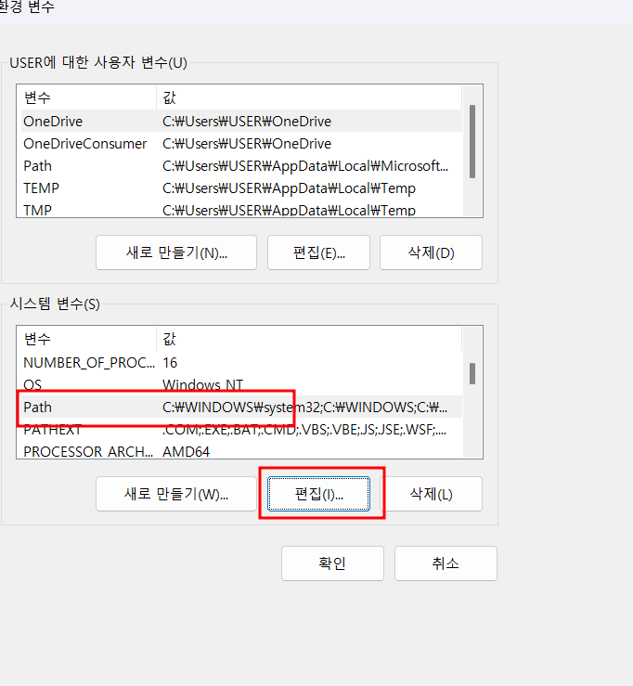
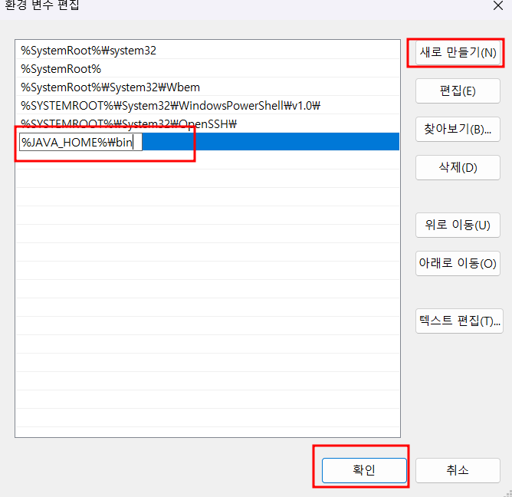
2. 환경변수를 편집합니다.
이번 작업은 7번 슬라이드에서 jdk 설치폴더를 JAVA_HOME
이름으로 해 놓았고 jdk 설치폴더의 bin 폴더를
path 에 등록해 놓는 작업임.
(5) 시스템 변수의 – [1] Path를 선택하고 - [2] 편집
(6) - [1] 새로만들기 – [2] %JAVA_HOME%bin - [3] 확인
１
２
１
2
３

Slide 5
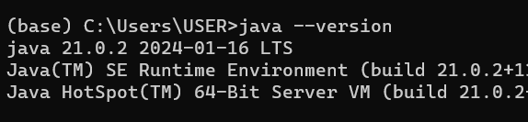
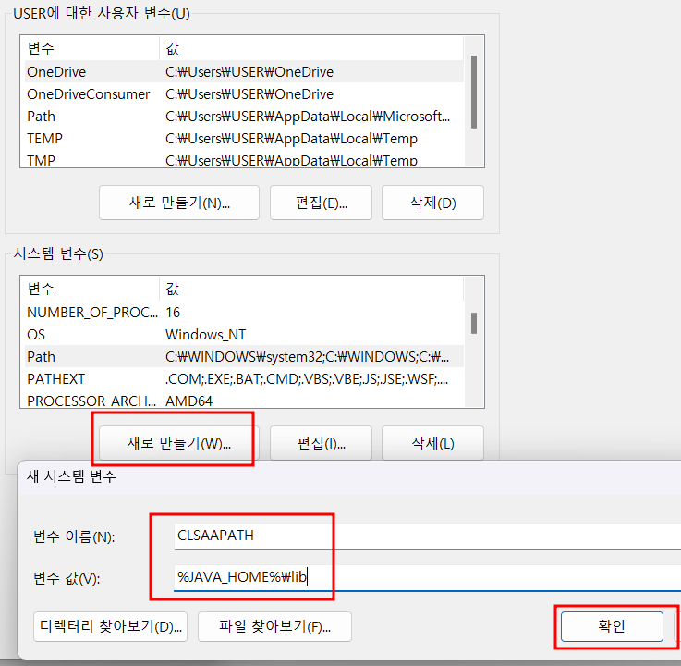
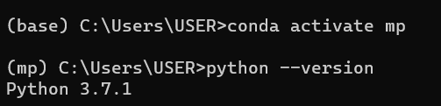
2. 환경변수를 편집합니다.
3. 자바 설치유무 확인 및 설치할 파이썬 버전확인
(7) 시스템 변수에서 아래와 같이 작업합니다.
[1] 새로만들기
[2] 변수 이름을 CLASSPATH
변수값: %JAVA_HOME%\lib
[3] 확인
아나콘다 실행하여 프롬프트를 실행한뒤
java --version 으로 자바가 잘 설치되었는지를 확인
(2) 설치할 jpype는 3.7 임으로 파이썬도 3.7이 필요함
(3) 현재 미디어파이프 가상환경이 3.7대 임으로 mp에 설치하고자함. mp 가상환경 실행하여 버전 확인. 3.7 버전이면됨 (3.7.1, 3.7.2 상관없음)
１
１
2
3
CLASSPATH
2
3

Slide 6
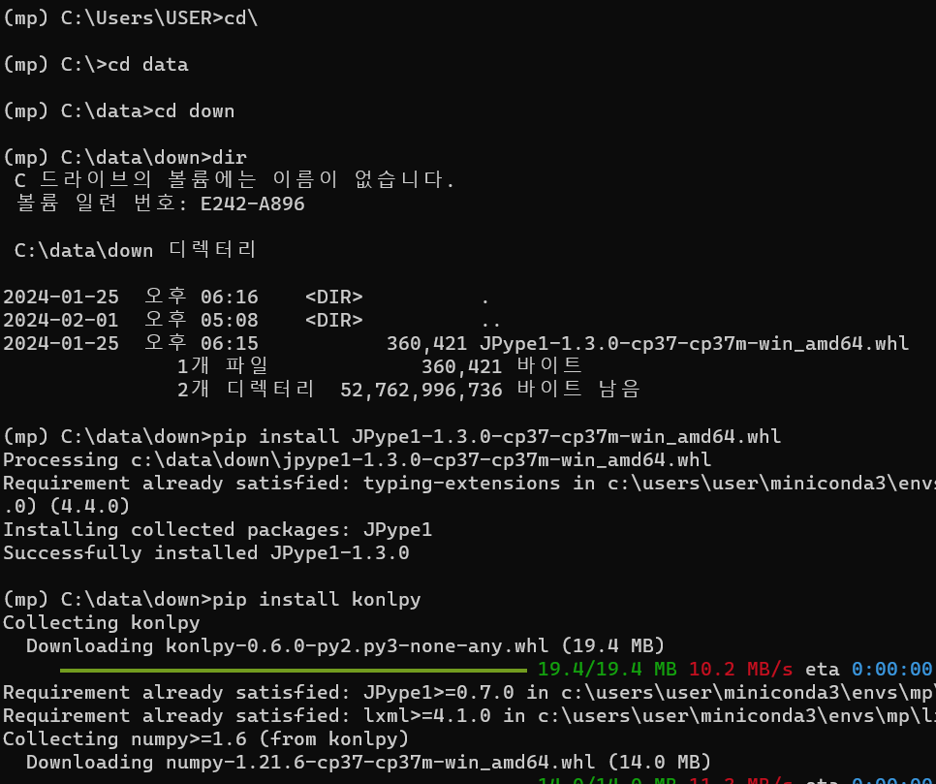
4. jpype(python 에서 java 라이브러리를 이용할 수 있도록 하는 Python 에서 JVM 을 띄운 뒤, 서로 통신을 하는 라이브러리)
cd\ ➔ c드라이브 root 디렉토리로 이동
cd data ➔ data디렉토리로 이동
cd down ➔ down 디렉토리로 이동
dir 로 파일리스트 확인
파일 복사
pip install 파일명
pip install konpy
한국어 형태소 분석기 설치

Slide 7
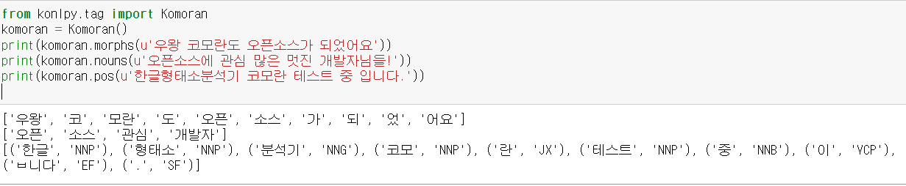
5. 형태소 분석기 샘플을 실행해 봅니다.
from konlpy.tag import Komoran
komoran = Komoran()
print(komoran.morphs(u'우왕 코모란도 오픈소스가 되었어요'))
print(komoran.nouns(u'오픈소스에 관심 많은 멋진 개발자님들!'))
print(komoran.pos(u'한글형태소분석기 코모란 테스트 중 입니다.'))
모든 설치후에도 이 부분이 안된다면 재부팅을 한뒤 다시 실행합니다.
그럼에도 안된다면 어디선가 잘못 실행된 것이니 path등을 잘 살펴보시고
안되시면 처음부터 다시 작업해야 합니다.

Slide 8
Part.1
빅데이터분석방법
구글검색 Keywordㅠ
데이터마이닝, 텍스트마이닝, 오피니언마이닝, 웹마이닝
빅데이터분석 프로그램 도구
https://www.finereport.com/kr/%EB%B9%85%EB%8D%B0%EC%9D%B4%ED%84%B0-%EB%B6%84%EC%84%9D-%ED%94%84%EB%A1%9C%EA%B7%B8%EB%9E%A8/

Slide 9
Part.2
텍스트 마이닝
구글검색
텍스트마이닝 마케팅, 텍스트마이닝과 추천시스템
논문검색사이트에서
‘텍스트마이닝’ 을 포함하여 검색하여 봅니다.
'빅카인즈를 이용한＇을 이용하여 검색하여 봅니다.

Slide 10
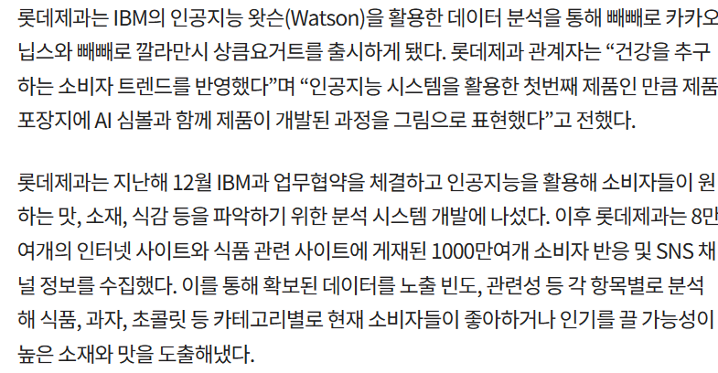
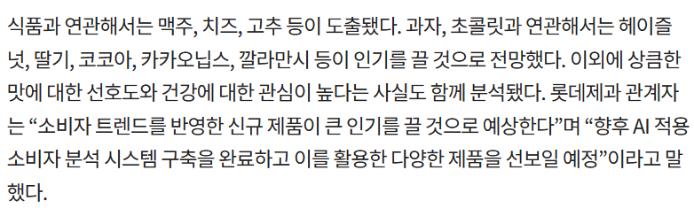
Part2. 텍스트마이닝 사례 미리 알기 (사례1: 2021년)
[AI 활용 신약개발(3)] 텍스트 마이닝 활용으로 신약 개발 효율화 - 데이터넷 (datanet.co.kr)
https://www.datanet.co.kr/news/articleView.html?idxno=160227

Slide 11
Part3. 텍스트마이닝 기술영역 구조
텍스트분류
(Text Classification)
말뭉치: 문서들의 집합
문서: 단락(엔터, \n 으로 구성)
단락: 여러문장(.)으로 구성
문장: 여러 단어(띄어쓰기)로 구성
단어: 여러 형태소로 구성
감성분석
(Sentiment Analysis)
텍스트 요약
(Summarization)
텍스트 군집화 및 유사도
(Clustering)

